Slide 1
Speed Dating
Analyse statistique des facteurs de succès
Bloc 2 — Analyse exploratoire, descriptive et inférentielle
Hannah SMITH
Dafs-ft-17

Slide 2
Dataset & Méthodologie
8 378
551
21
195
rencontres
participants
vagues
variables
Nettoyage
Tests statistiques (α = 0,05)
-
Encodage MacRoman
Corrélation de Pearson
variables continues
-
Imputation médiane par individu
ANOVA one-way
3 groupes indépendants
-
Une ligne par participant
Test t de Welch
2 groupes indépendants
-
Variables dérivées : perception_de_soi, biais, taux_oui
Shapiro-Wilk
vérification de la normalité

Slide 3
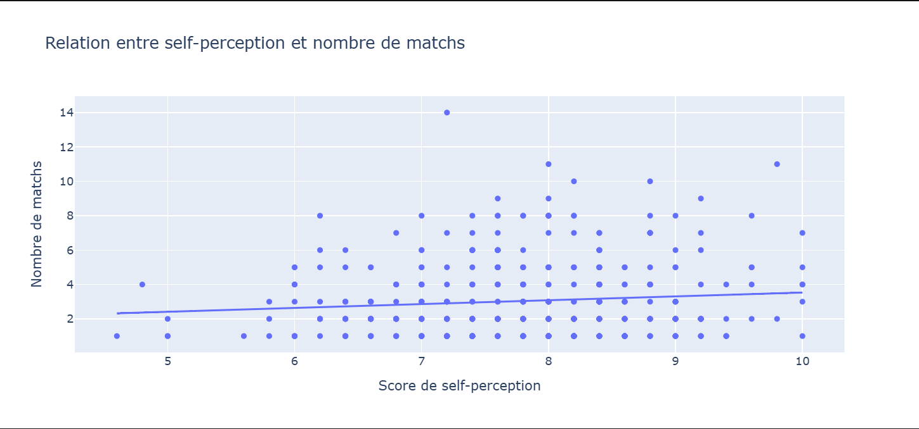
Thème 1 · Q1 — Perception de soi & Matchs
Les personnes qui s'évaluent mieux obtiennent-elles plus de matchs ?
perception_de_soi = moyenne(attr3_1, sinc3_1, intel3_1, fun3_1, amb3_1)
H0 REJETÉE
r = 0,148 • p = 0,042
→ Corrélation faible mais significative. Une meilleure image de soi est légèrement associée à plus de matchs.

Slide 4
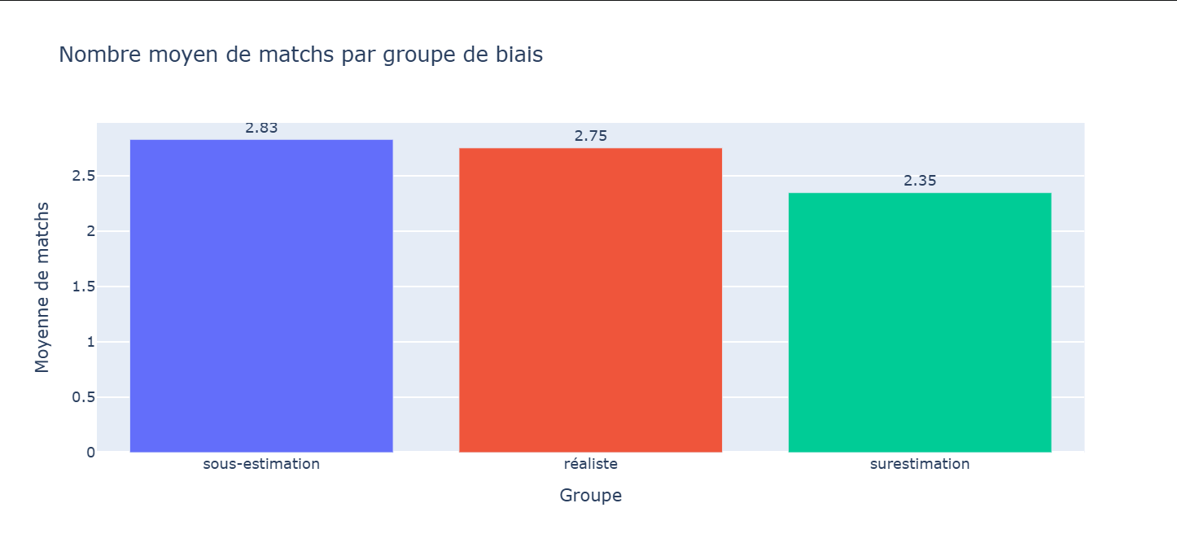
Thème 1 · Q2 & Q3 — Biais et effet du succès
Q2 — Confiant, réaliste ou modeste ?
biais = perception_de_soi − évaluation_reçue → 3 groupes : sous-estimation / réaliste / surestimation
H0 non rejetée
F = 2,097 • p = 0,124
→ Aucun groupe ne se démarque statistiquement.
Q3 — Le succès modifie-t-il la perception de soi ?
Juste après l'événement (T2)
3 à 4 semaines après (T3)
r = 0,029 • p = 0,649 → H0 non rejetée
r = 0,077 • p = 0,227 → H0 non rejetée

Slide 5
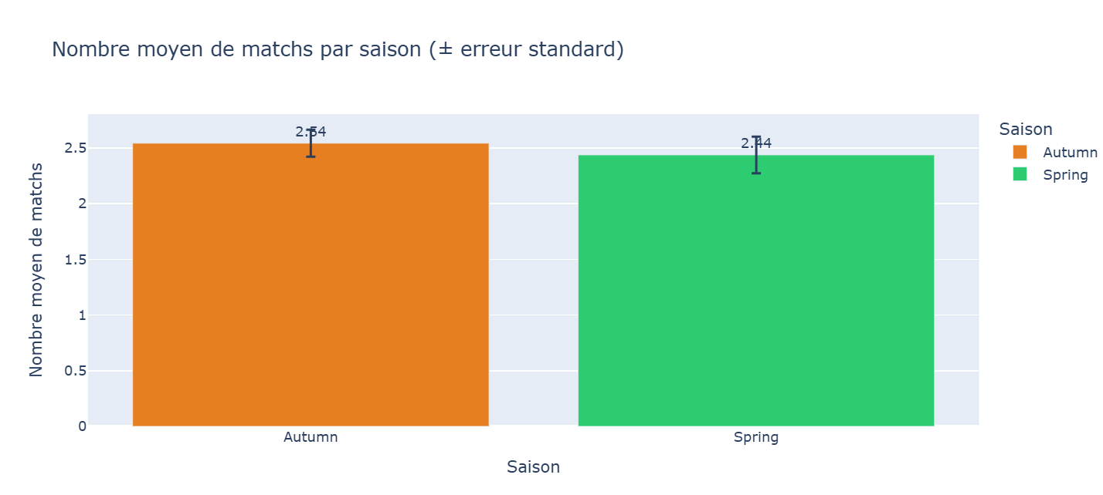
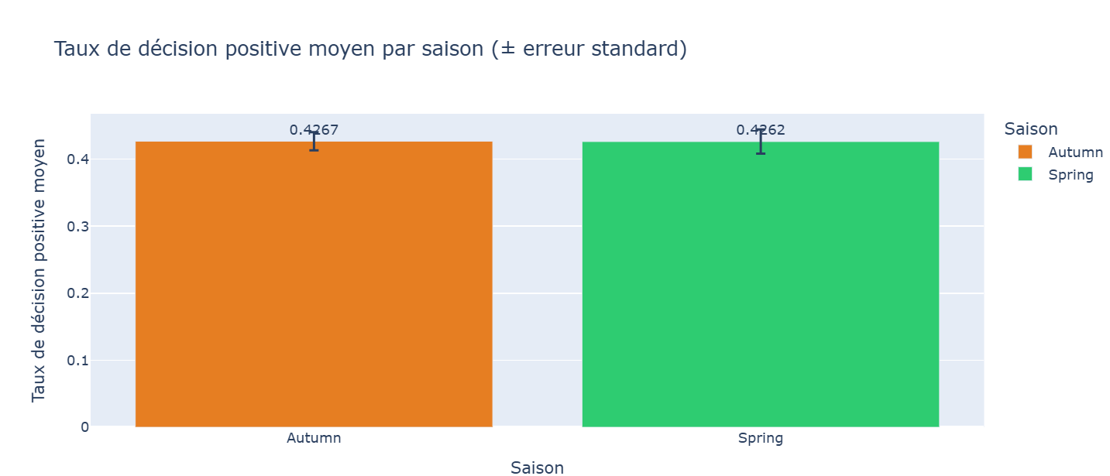
Thème 2 · Q1 & Q2 — Saison, matchs et sélectivité
Printemps : vagues 6-9 & 18-21 (n = 201) • Automne : vagues 1-5 & 10-17 (n = 350)
Q1 — Nombre de matchs
Q2 — Sélectivité (taux de décision positive)
H0 non rejetée — t = −0,519 • p = 0,604
H0 non rejetée — t = −0,022 • p = 0,983

Slide 6
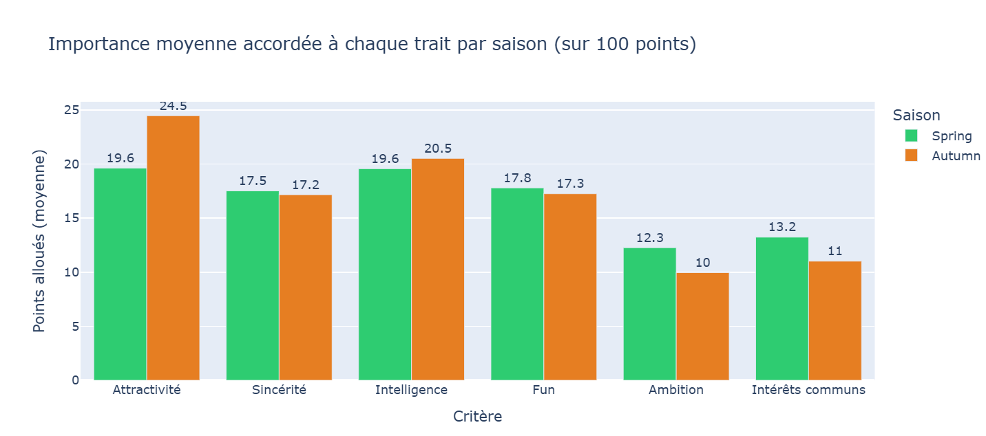
Thème 2 · Q3 — Critères de sélection par saison
Trait | Printemps | Automne | Résultat
Attractivité | 19,62 | 24,47 | Automne > Printemps ★
Sincérité | 17,52 | 17,16 | ns
Intelligence | 19,57 | 20,52 | ns
Fun | 17,79 | 17,25 | ns
Ambition | 12,26 | 9,96 | Printemps > Automne ★
Intérêts communs | 13,24 | 11,02 | Printemps > Automne ★

Slide 7
Conclusions & Améliorations
Conclusions
Limites & Pistes d'analyses futures
-
La perception de soi est liée au succès, mais faiblement (r = 0,148)
-
Groupes déséquilibrés (n=201 printemps vs n=350 automne)
-
Confiance ou modestie : aucune différence de matchs (ANOVA, p = 0,124)
-
Données auto-déclarées — biais de désirabilité sociale possible
-
Le succès ne modifie pas la perception de soi après l'événement
-
Régression multiple : modéliser le succès avec plusieurs variables simultanément
-
La saison n'influence ni les matchs ni la sélectivité
-
Analyse par genre : les effets de perception diffèrent-ils entre hommes et femmes ?
-
Les critères déclarés varient selon la saison — pas les comportements réels

Slide 8
Merci de votre écoute !

